Slide 1

ESCUELA POLITÉCNICA NACIONAL
REDES NEURONALES
MATRIZ DE CONFUSIÓN
David Fabián Cevallos Salas
Julio, 2023

Slide 2
Introducción
Técnica empleada para resumir el rendimiento de un algoritmo de clasificación [1].
Se presenta como una estructura de filas y columnas (matriz): Las filas usualmente denotan las clases verdaderas
mientras que las columnas las clases predecidas resultantes de la ejecución del algoritmo de clasificación.
La intercepción entre filas y columnas corresponde a la cantidad total o proporción de observaciones resultantes de
cada predicción con respecto a una determinada clase verdadera [1].
De esta manera la matriz permite visualizar todos los casos posibles: aciertos y errores del algoritmo de clasificación.
Además facilita visualizar y discernir entre qué clases específicas el algoritmo de clasificación falla al realizar las
predicciones [2].
Proporciona métricas más fidedignas que la exactitud (accuracy) en datasets desbalanceados.
2

Slide 3


Matriz de Confusión (Caso Binario)
Caso binario: Se tienen tan sólo 2 clases y por lo tanto una matriz de 2 x 2 dimensiones.
La matriz usualmente inicia cada fila y columna con la clase positiva y culmina con la clase negativa [1].
La asignación de clase positiva o negativa depende del problema e interpretación del analista.
La cantidad total de aciertos puede calcularse como: TP+TN.
La cantidad total de fallas corresponde a: FP+FN.
Por lo tanto, ambas cantidades al ser dividas por la suma total de la matriz denota la métrica de exactitud (accuracy)
y error espectivamente [1].
TP = True positive
TN = True negative
FP = False positive
FN = False negative
Aciertos
$$Acc=\frac{TP+TN}{TP+TN+FP+FN}$$
Errores
Err$=\frac{FP+FN}{TP+TN+FP+FN}=1−Acc$
3

Slide 4
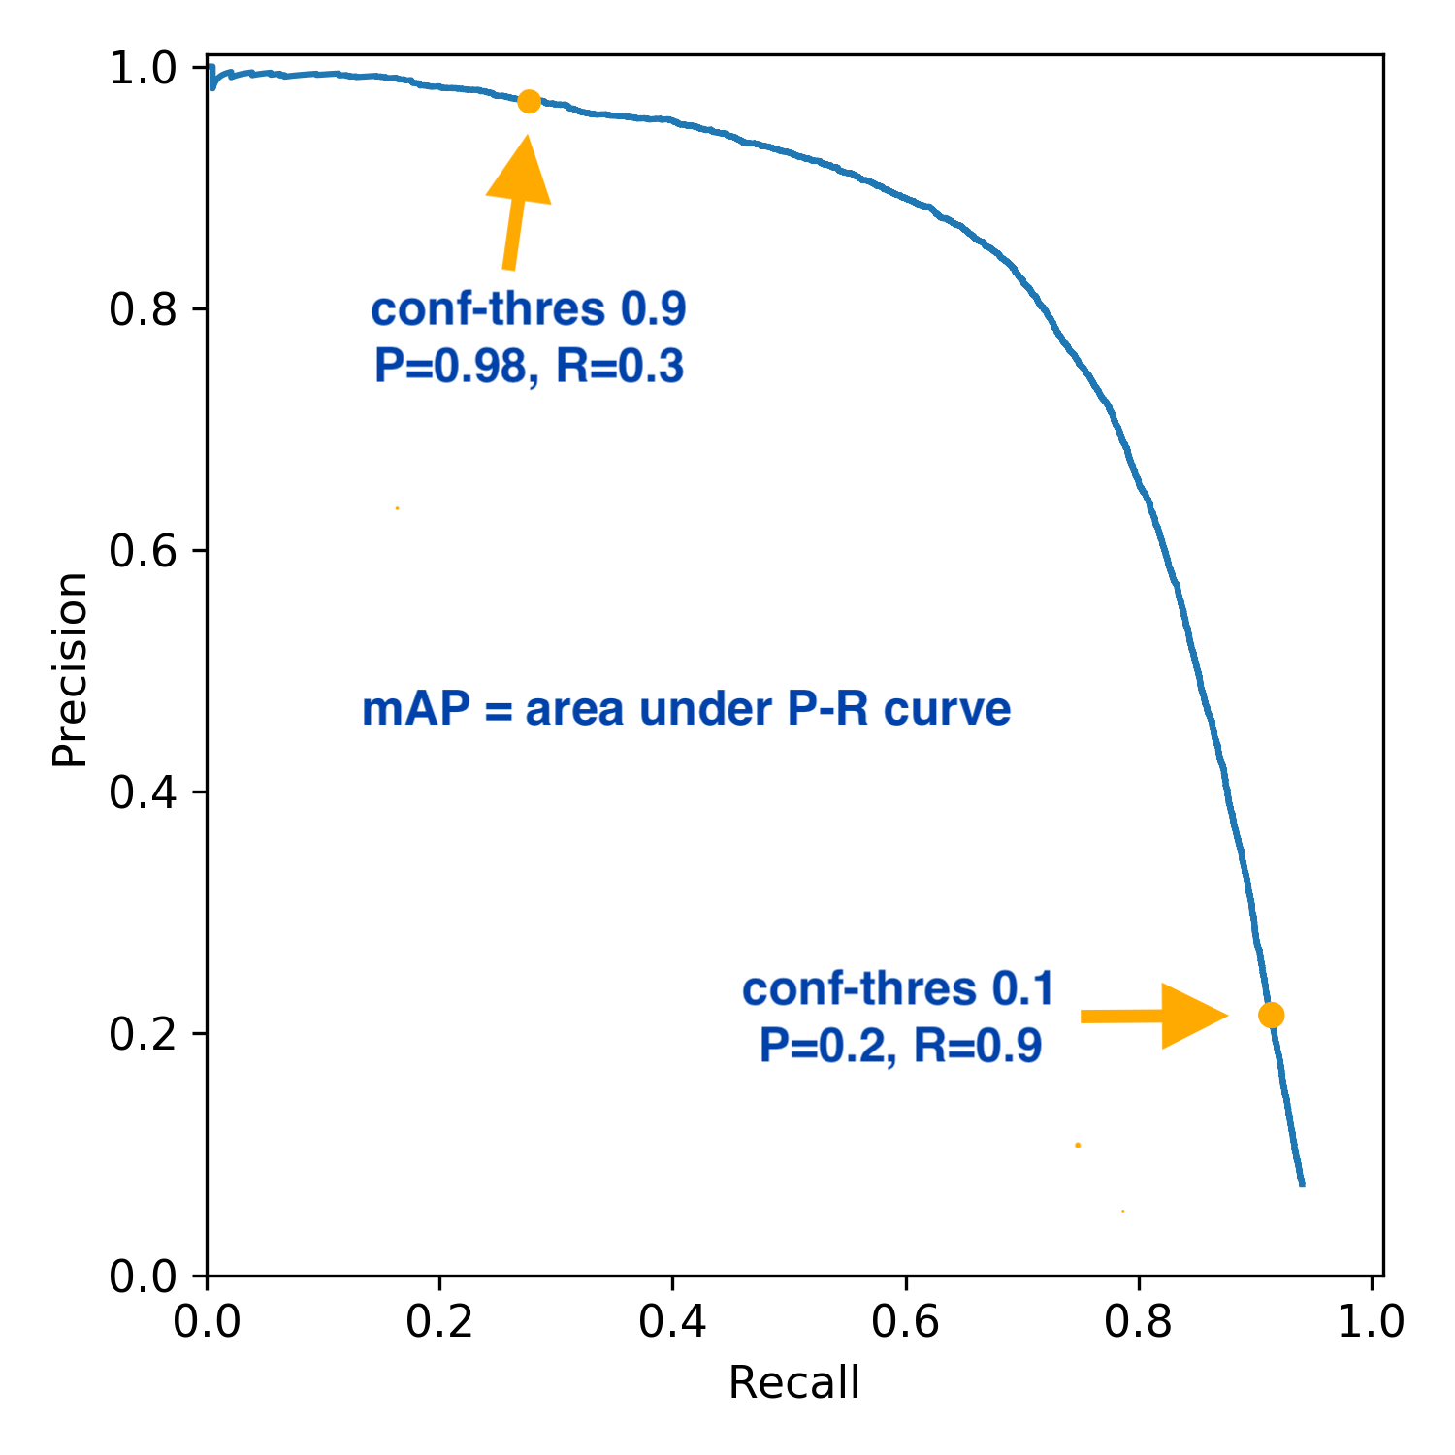
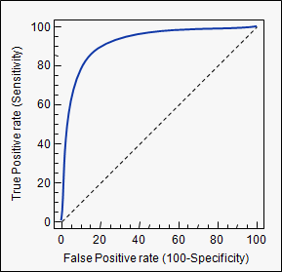





Matriz de Confusión (Caso Binario)
Otras métricas de utilidad pueden ser entonces obtenidas a partir de la matriz de confusión.
ROC-curve
(varios umbrales)
[3]
ROC-curve
(varios umbrales)
[2]
$$Precision=P=\frac{TP}{TP+FP}$$
Recall $=R=TPR=\frac{TP}{TP+FN}$
F1-score $=\frac{2PR}{P+R}$
$$FPR=\frac{FP}{FP+TN}$$
Especificidad $=TNR=1−FPR=\frac{TN}{TN+FP}$
4

Slide 5
Matriz de Confusión (Multiclase)
Estructura de filas y columnas (matriz) donde las filas representan las clases verdaderas y las columnas las clases
predecidas.
Nótese que corresponde a una extensión del caso binario [2].
No debe confundirse con un problema multi etiqueta: En un problema multiclase el algoritmo de clasificación asigna
una única etiqueta (una única clase como resultado de la predicción) mientras que en el multi etiqueta asignará
una o varias clases como resultado.
La estrategia one-vs-rest (también conocida como one-vs-all) permite binarizar el problema [1].
La idea de esta estrategia es tomar como clase positiva a cada una de las clases y como clase negativa al conjunto
de clases restantes [1].
5

Slide 6
Matriz de Confusión (Multiclase)
Binarización
(Ejemplo para la clase k-ésima)
6

Slide 7
Matriz de Confusión (Multiclase)
La binarización permite entonces a partir de la matriz de confusión multiclase obtener las métricas del caso binario
para cada clase [1].
Se realiza el mismo
procedimiento para las
n clases
Los totales corresponden a la
suma de cada uno de los valores
obtenidos en cada columna.
Se calculan a partir de los totales
de TP, TN FP y FN.
7

Slide 8
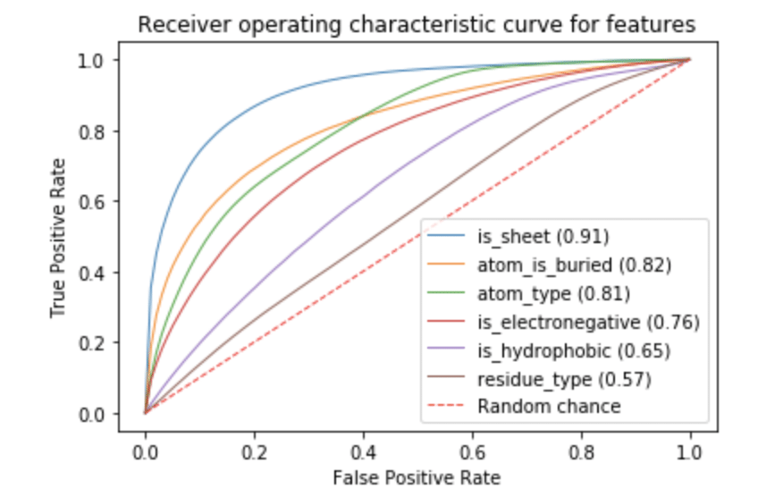
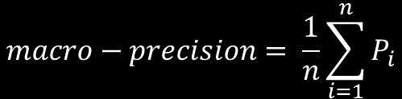

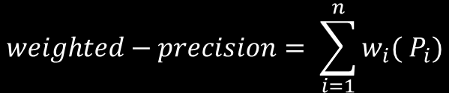
Matriz de Confusión (Multiclase)
A partir de estos valores es entonces posible estimar para cada métrica tres tipos de valores generales (average)
para todo el sistema: macro, weighted, y micro [5].
Nótese que para el valor micro se obtendrá que: micro-recall = micro-precision = micro-F1-score = micro-accuracy.
Sin embargo, las curvas ROC de cada clase son una mejor métrica de seguimiento [5].
ROC-curve
(varios umbrales) [4]
$$macro−precision= \frac{1}{n}\sum_{i=1}^{n}{P_{i}}$$
$$weighted−precision= \sum_{i=1}^{n}{w_{i}( P_{i})}$$
$$; w_{i}=\frac{Nro. observaciones de la clase i}{Nro. observaciones totales}$$
$$micro−precisicion=micro−recall=micro−F1−score=micro−accuracy$$
8

Slide 9
Conclusiones
Se pueden obtener las siguientes conclusiones:
La matriz de confusión es una técnica útil que permite visualizar todos los posibles escenarios de predicción
para cada clase, por lo que informará en dónde el algoritmo de clasificación ha realizado correctamente el
pronóstico y para qué casos ha fallado y en qué medida.
La mejor manera de enfrentar el caso multiclase es a través de la binarización del problema (estrategia one-vs-rest).
La métrica de accuracy no es una métrica confiable, por lo que es mejor recurrir a otras métricas como precision,
recall y F1-score.
Sin embargo, para examinar al algoritmo de clasificación un mejor método podría ser analizar las curvas ROC
resultantes para cada clase.
9

Slide 10
Bibliografía
[1] "What is a Confusion Matrix in Machine Learning - MachineLearningMastery.com".
MachineLearningMastery.com. https://machinelearningmastery.com/confusion-matrix-machine-learning/
(accedido el 11 de julio de 2023).
[2] F. Schoonjans. "ROC curve analysis". MedCalc. https://www.medcalc.org/manual/roc-curves.php
(accedido el 12 de julio de 2023).
[3] "PRECISION-RECALL CURVE · Issue #898 · ultralytics/yolov3".
GitHub. https://github.com/ultralytics/yolov3/issues/898 (accedido el 11 de julio de 2023).
[4] M. Jaiswal et al., "Deep Learning of Protein Structural Classes: Any Evidence for an ‘Urfold’?," 2020
Systems and Information Engineering Design Symposium (SIEDS), Charlottesville, VA, USA, 2020, pp. 1-6,
doi: 10.1109/SIEDS49339.2020.9106642.
[5] "Understanding Micro, Macro, and Weighted Averages for Scikit-Learn metrics in multi-class classification
with example". Amir Masoud Sefidian - Sefidian Academy.
http://iamirmasoud.com/2022/06/19/understanding-micro-macro-and-weighted-averages-for-scikit-learn-
metrics-in-multi-class-classification-with-example/ (accedido el 12 de julio de 2023).
10

Slide 11
Gracias…
David Fabián Cevallos Salas
david.cevallos03@epn.edu.ec
11

